Slide 1
Hanterar stress bra
Utvecklande medarbetarskap
Notes:
Total tidsåtgång: Cirka 1,5 – 2 timmar

Slide 2
Innehåll
Reflektion
Stressmästare – en fördjupande uppgift

Slide 3
Varför är det här viktigt?​
Att hantera stress är avgörande för att skapa en hållbar arbetsmiljö. När vi vågar prata öppet om stress och dess orsaker bygger vi förtroende och stärker samarbetet. Genom att dela erfarenheter och strategier för att hantera stress utvecklar vi både individens och gruppens motståndskraft. Det skapar förutsättningar för en arbetsmiljö där vi tar ansvar för vårt välmående – tillsammans.
Stress är inte alltid negativt – det kan också vara en drivkraft. Men långvarig stress utan återhämtning påverkar både hälsa, prestation och arbetsglädje. Genom att öka medvetenheten om våra egna stressreaktioner och vad vi behöver i pressade situationer kan vi agera mer medvetet, stötta varandra bättre och bidra till en mer hållbar vardag

Slide 4
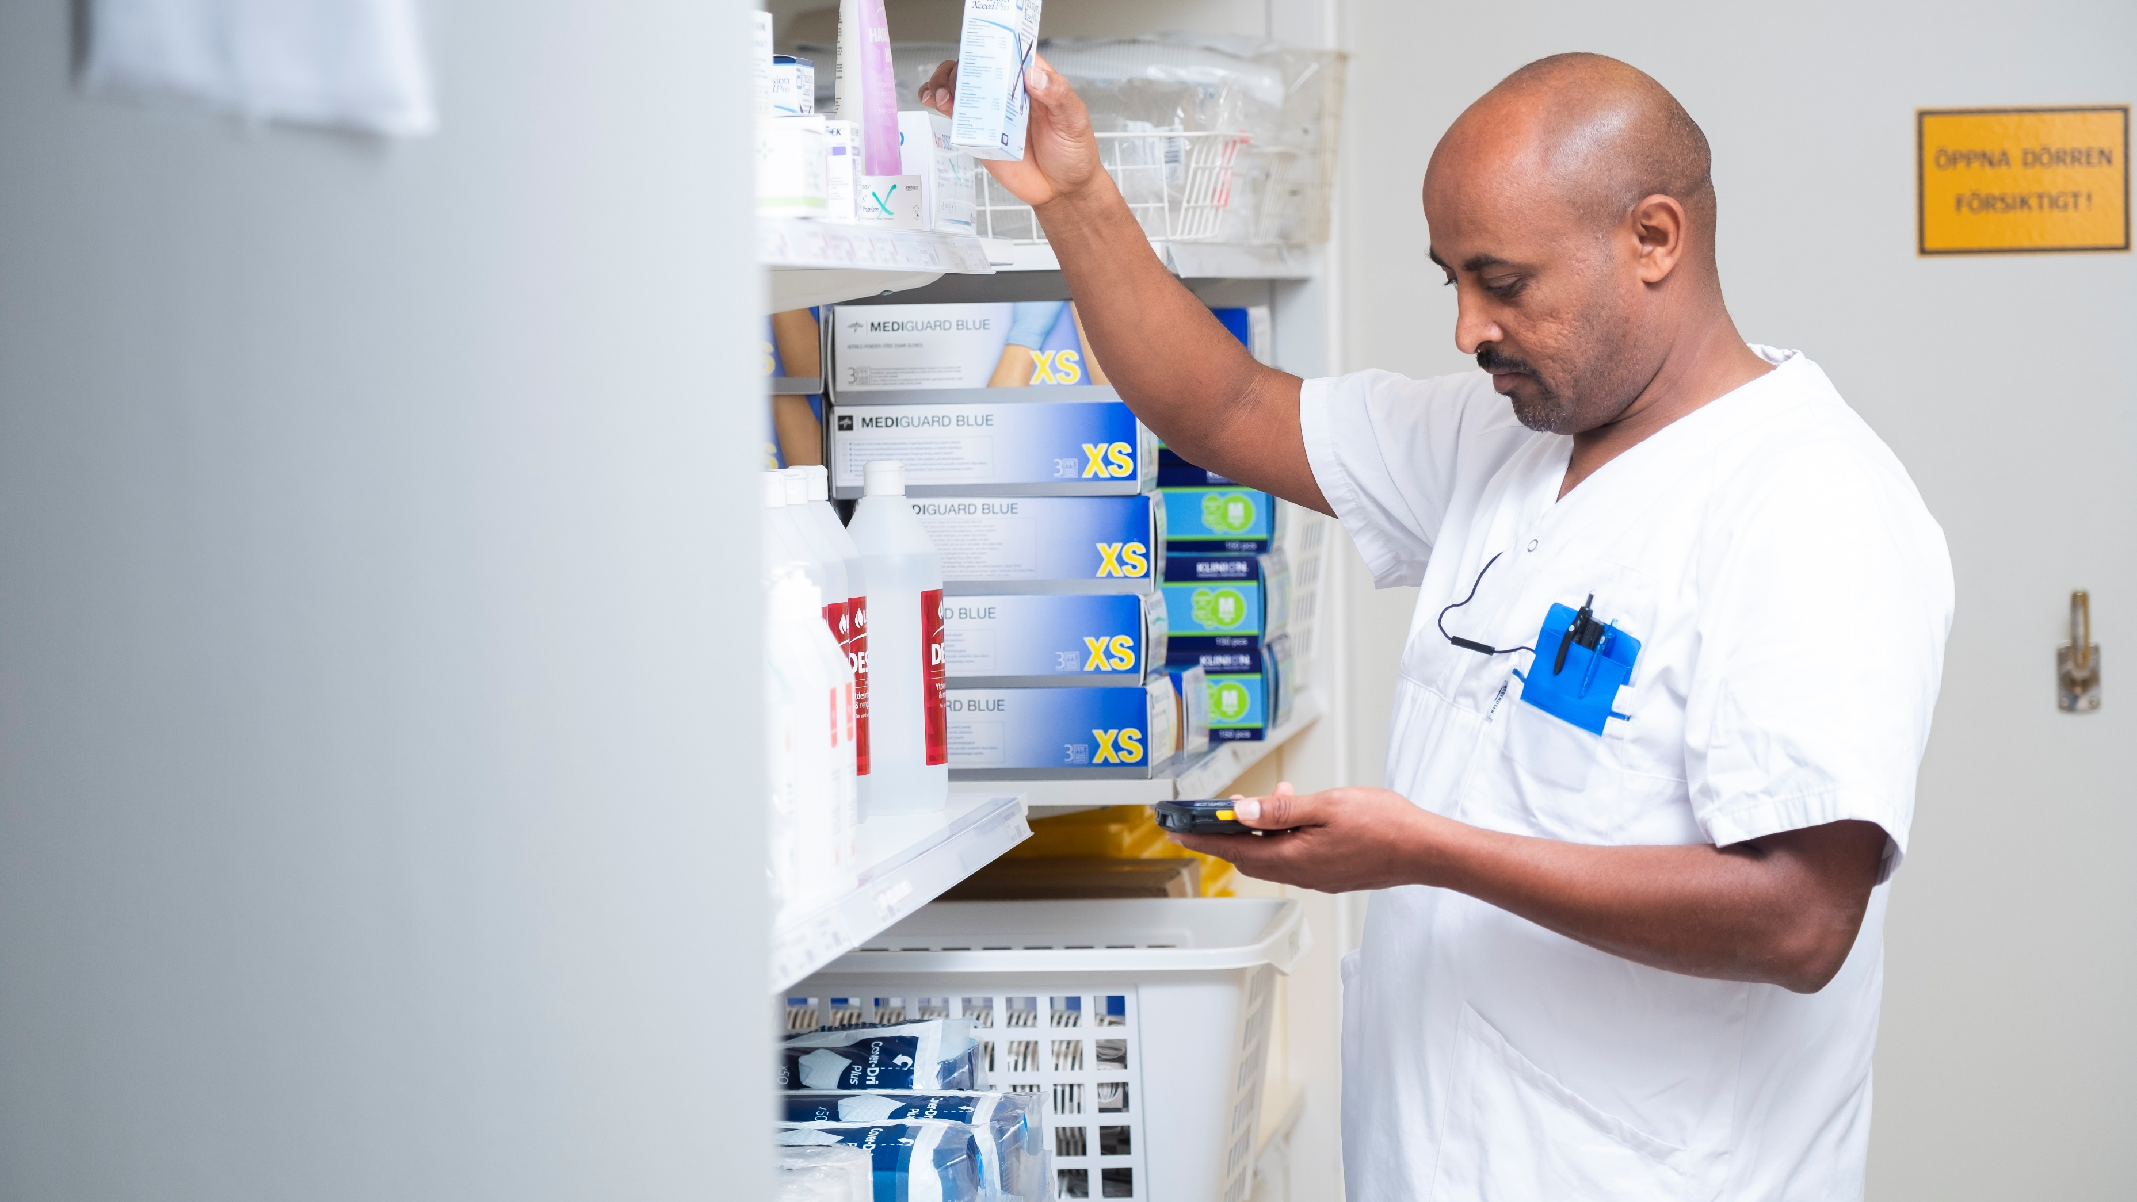
Reflektion
En inledande uppgift
Notes:
Tidsåtgång 30-45 minuter Gruppindelning 3-4 personer
Den här uppgiften hjälper deltagarna att reflektera över sina egna reaktioner på stress och vad de behöver för att hantera stressade situationer. Genom att dela erfarenheter i mindre grupper synliggörs mönster, behov och strategier vilket stärker både individen och arbetsgruppen.
Instruktion till dig som leder momentet:
Skapa en trygg ram för samtalet, gärna genom att själv som chef dela med dig av något som är viktigt för dig när det kommer till stresshantering. Genom att göra det så är du ett föredöme och visar själv öppenhet vilket underlättar för andra att öppna upp och uttrycka sig. Nedan följer en beskrivning av de tre stegen.

Slide 5
Individuell reflektion​ Utifrån din skattning på frågorna 27-30 i skattningsformuläret ​
Hur reagerar jag när jag blir stressad och hur hanterar jag stress?
Vad kan jag göra för att behålla lugnet i stressade situationer?
Notes:
Fundera över följande frågor individuellt (10 min)

Slide 6
Samtal i smågrupper
Alla delar sina svar
Notes:
20 min: Dela in gruppen i mindre grupper om 3–4 personer. ​
Låt varje deltagare dela sina svar. Uppmuntra till nyfikenhet, lyssnande och att bygga vidare på varandras tankar

Slide 7
Avslutande reflektion
Utifrån diskussionen - vad ska jag tänka på och göra mer av framåt för att hantera min stress och behålla lugnet?
Notes:
10 minuter.
Alla funderar tyst.
För fortsatt utveckling
Följ upp vid ett kommande APT eller liknande: Hur har det gått att använda nya strategier för att hantera stress?
Uppmuntra att lyfta och sprida strategier som fungerar – så bygger ni en gemensam verktygslåda över tid.

Slide 8
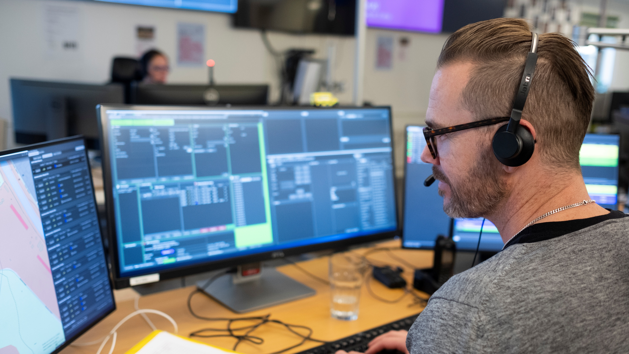
Stressmästare
en fördjupande uppgift
Notes:
Ge en inledning till uppgiften genom att beskriva syftet som är att reflektera över hur vi hanterar stress och hur vi kan stötta varandra i pressade situationer. Genom att dela våra erfarenheter och strategier bygger vi upp en gemensam kunskap om vad som fungerar, både för mig själv och för gruppen. Uppgiften stärker förmågan att hantera stress och ger möjlighet att reflektera över hur beteenden i stressfyllda situationer påverkar både oss själva och omgivningen.
Tidsåtgång: 60 min
Material: anteckningsblock, pennor, blädderblock/whiteboard
Gruppindelning: mindre grupper om 3–4 personer i varje grupp
Varför använder vi den:
Den här övningen hjälper deltagarna att reflektera över sitt eget och andras beteende i stressade situationer. Genom att utforska strategier för att agera med eftertanke och ge varandra stöd, stärks arbetsgruppens motståndskraft och samarbetsförmåga. Detta ökar sannolikheten för att agera med eftertanke och kunna stötta varandra som kollegor.
Vad är förväntad effekt:
Uppgiften hjälper deltagarna att utveckla konkreta strategier för att hantera stress samt förmåga att agera lugnt i pressade situationer. Det genererar en ökad förmåga att stötta varandra i tuffa lägen, bibehålla lugn i stressade situationer samt bidra till en bättre arbetsmiljö.

Slide 9
Individuell reflektion​ ​
Tänk på när du senast upplevde en stressad situation på jobbet.
Hur påverkades jag och hur brukar jag agera när jag är stressad?
Hur reagerade mina kollegor på mitt sätt att hantera situationen?
Notes:
5 min

Slide 10
Gruppdiskussion
Vilka strategier använder jag, hur beter jag mig, när det är stressigt?
Vad gör vi för att behålla lugnet i stressade situationer?
Hur kan vi hjälpa varandra att hantera stress?
Notes:
25 min
Dela in i mindre grupper om 3–4 personer i varje grupp och be deltagarna dela sina svar.
När alla delat med sig får gruppen diskuterar följande frågeställningar:
Vilka strategier använder jag, hur beter jag mig, när det är stressigt?
Vad gör vi för att behålla lugnet i stressade situationer?
Hur kan vi hjälpa varandra att hantera stress?
​​​​​​​Utse en sekreterare i varje grupp som antecknar de bästa förslagen och en presentatör som är beredd att redovisa insikter och idéer i helgrupp.

Slide 11
Presentation i helgrupp Hitta gemensamma strategier
Notes:
Låt varje grupp dela med sig av sina insikter och strategier i helgrupp. Skriv upp gemensamma strategier på ett blädderblock/whiteboard/dator för att skapa en gemensam verktygslåda för stresshantering.
Bestäm innan hur lång tid varje grupp har för presentation och håll tiden så att alla hinner presentera.

Slide 12
Summerande individuell reflektion Vilken strategi från dagens övning vill jag börja använda för att hantera stress? Hur kan jag bidra till att skapa en lugnare arbetsmiljö för mina kollegor?
Notes:
7 min per person
Därefter får som lyssnat och ställt frågor tillsammans reflektera och utforska nya perspektiv på hur liknande situationer skulle kunna hanteras framöver. Personen som delat sin utmaning deltar inte i samtalet utan sitter tyst.

Slide 13
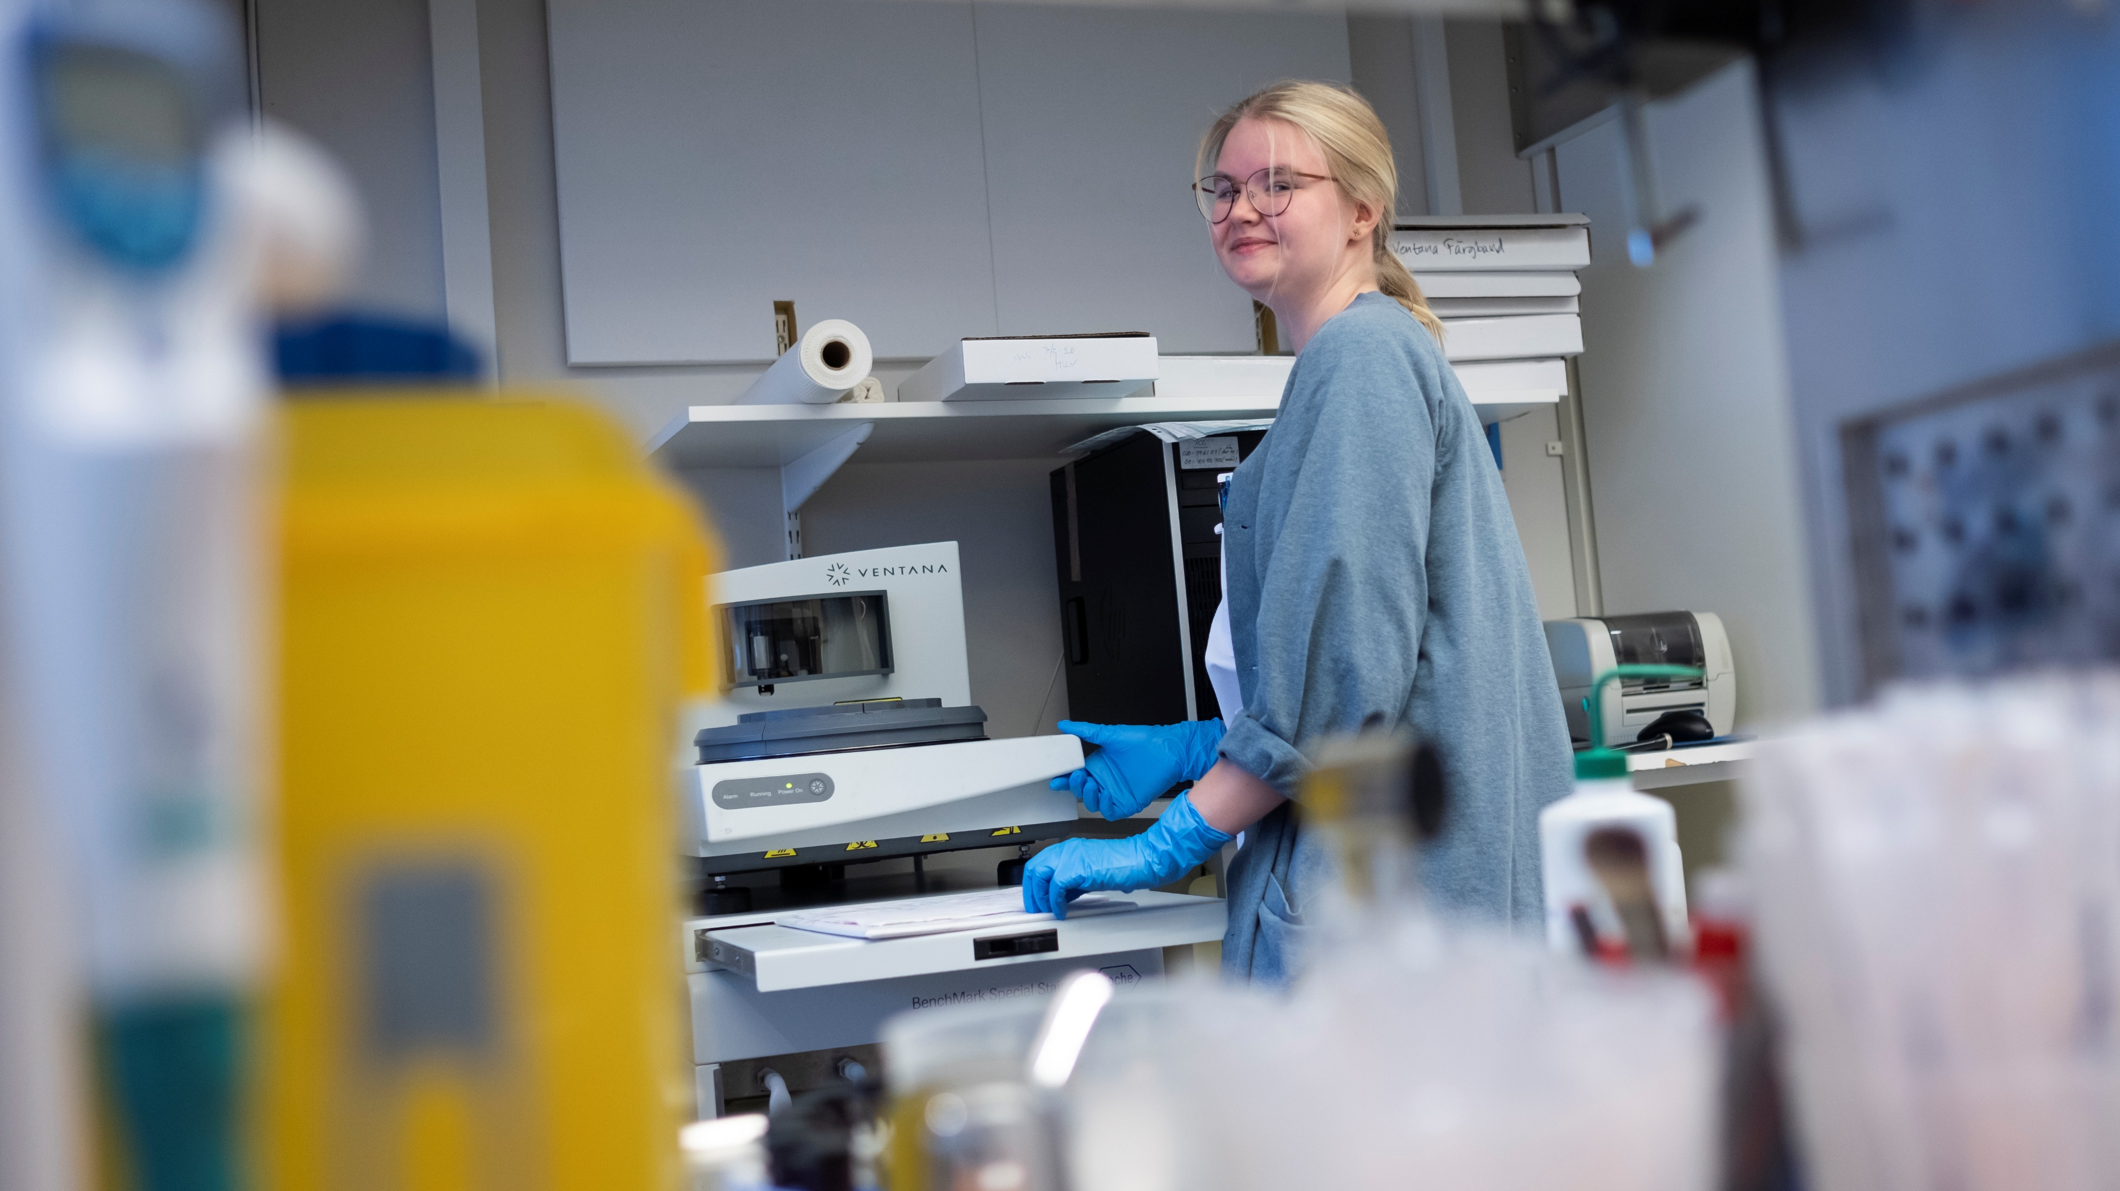
Tack för idag!
Notes:
Tacka för engagemanget och tydliggör hur ni kommer arbeta vidare med Utvecklande medarbetarskaps-programmet härifrån.
För fortsatt utveckling
Avsätt tid på vid nästa APT eller liknande forum för att följa upp vad vi har provat och vad som har fungerat. Hur det har gått att prova nya stresshanteringsstrategier?
Håll verktygslådan med strategier levande genom att fylla på med nya idéer och goda exempel.

